Slide 1

LĨNH VỰC PHÁT TRIỂN NGÔN NGỮ
Bài dạy Thơ: ẢNH BÁC
Giáo viên:
Phạm Thị Hồng Tám

Slide 2
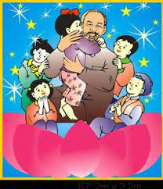

Slide 3
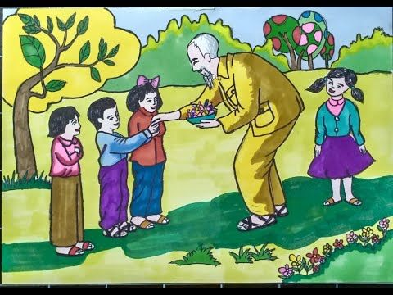

Slide 4
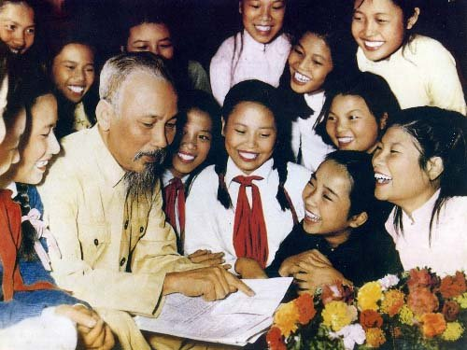

Slide 5


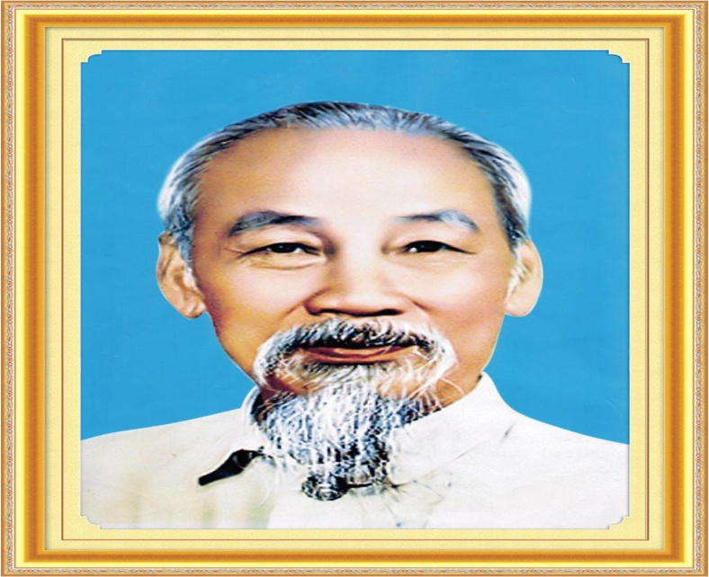
Hoạt động 1: Dạy trẻ đọc thơ
Bài thơ: “Ảnh Bác”
*** Trần Đăng Khoa***

Slide 6
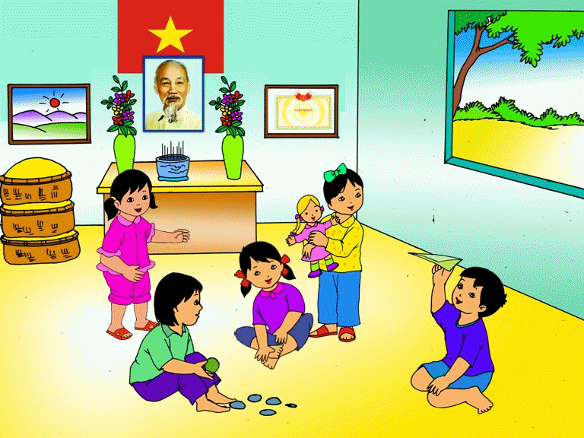

Slide 7
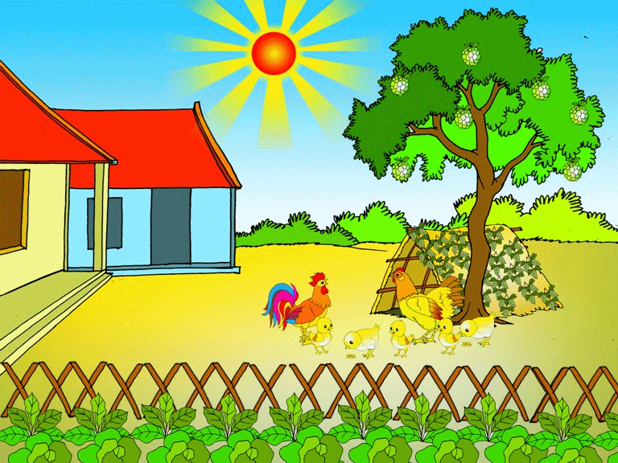


Slide 8
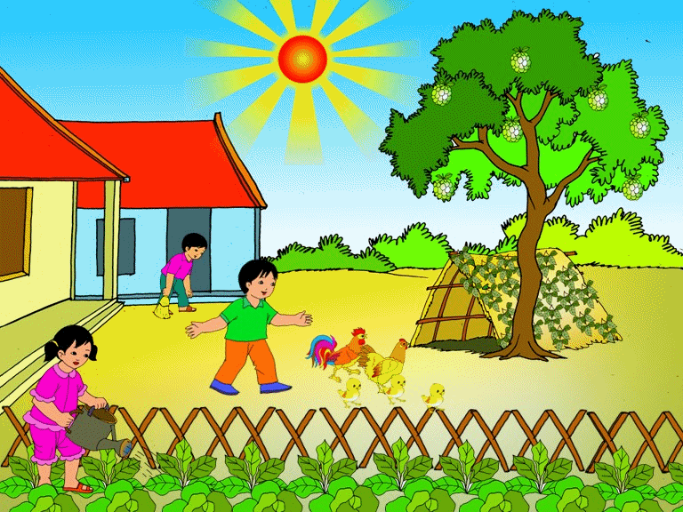

Slide 9
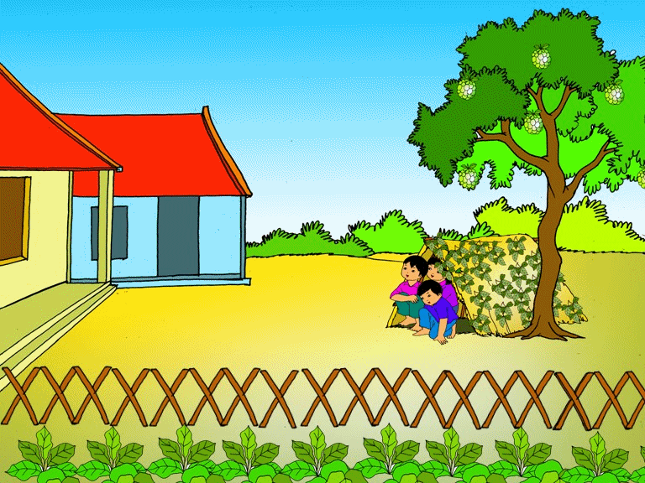

Slide 10


Slide 11

ĐỌC THƠ QUA TRANH

Slide 17

Hoạt động 3:Dạy trẻ đọc thơ
“ Ảnh Bác”
- Trần Đăng Khoa -

Slide 18


Trò chơi:
“Trang trí ảnh Bác”

Slide 19






